Slide 1

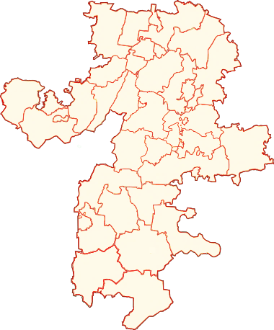


ЕДИНЫЙ МЕТОДИЧЕСКИЙ ДЕНЬ
педагогов-психологов
НАСТАВНИЧЕСТВО КАК ИНСТРУМЕНТ ФОРМИРОВАНИЯ ПРОФЕССИОНАЛЬНЫХ КОМПЕТЕНЦИЙ МОЛОДЫХ СПЕЦИАЛИСТОВ ПЕДАГОГОВ-ПСИХОЛОГОВ ООО
Аверина Мария Сергеевна, руководитель социально-психологической службы
МАОУ «ОЦ «НЬЮТОН» г. Челябинска»,
член ГМО педагогов-психологов общеобразовательных организаций, руководитель «Школы молодого педагога-психолога»

Slide 2


Slide 3


Slide 4
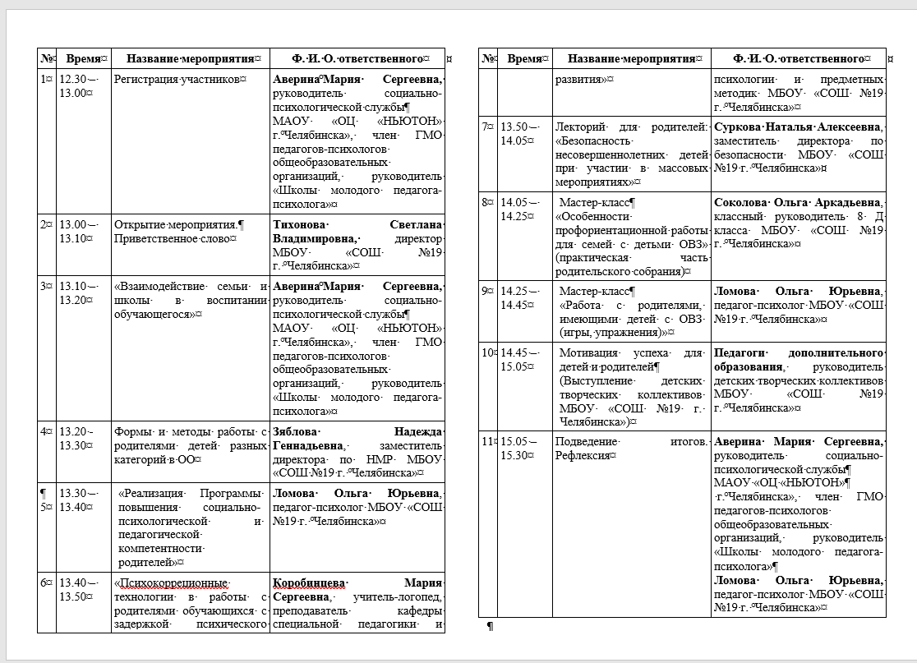

Slide 5
СПАСИБО
ЗА
ВНИМАНИЕ!

Slide 6
ЕДИНЫЙ МЕТОДИЧЕСКИЙ ДЕНЬ
педагогов-психологов
НАСТАВНИЧЕСТВО КАК ИНСТРУМЕНТ ФОРМИРОВАНИЯ ПРОФЕССИОНАЛЬНЫХ КОМПЕТЕНЦИЙ МОЛОДЫХ СПЕЦИАЛИСТОВ ПЕДАГОГОВ-ПСИХОЛОГОВ ООО
Аверина Мария Сергеевна, руководитель социально-психологической службы
МАОУ «ОЦ «НЬЮТОН» г. Челябинска»,
член ГМО педагогов-психологов общеобразовательных организаций, руководитель «Школы молодого педагога-психолога»

